Slide 1
Express.js
by Anrdii Lymych

Slide 2
Agenda
What is Express?
Why Express?
Without Express
Basic Sever With Express
Config
Routes
Middleware
Views

Slide 3

What is Express?
Express.js framework is a lightweight and flexible Node.js application framework, that provides a wide range of functions for building single-page, multi-page and hybrid web applications. This framework makes the creation of websites and apps using Node.js very simple.
Notes:
Express – це дуже швидкий, unopinionated, мінімалістичний веб-фреймворк для Node.js, який забезпечує надійний набір функцій для розробки веб - і мобільних додатків.
Що означає дуже швидкий? – він є high performance фреймворком. Що означає unopinionated? – означає що це не якийсь високорівневий фреймворк по типу Laravel(PHP) або Django(python) – він дуже базовий і це головне, ви можете побудувати свою аплікацію або ваш АПІ
у любий спосіб без ніяких дизайн паттернів ти повністю контролюєш як ти хендлиш запити на сервер і як сервер нам відповідає це робить фреймворк також мінімалістичним.
Отже, Це сприяє швидкому розвитку веб-додатків на основі Node.

Slide 4
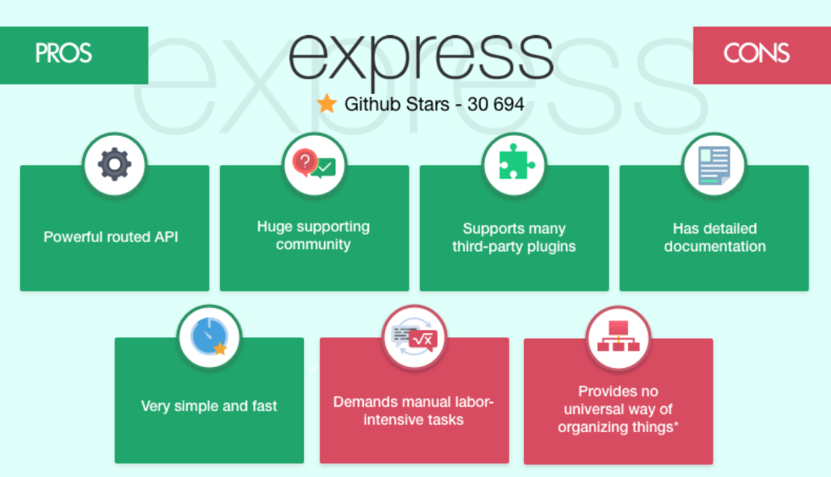
Why Express?
Notes:
Чому Експресс? Дуже сильно спрощує створення веб-програми за допомогою Node.js
Легкий, швидкий і безкоштовний
Повний контроль над ріквестами та респонсами
На сьогоднішній день найпопулярніший фреймворк Node
Дозволяє налаштувати міделвери на респонси HTTP.
Визначає таблицю маршрутизації, яка використовується для виконання різних дій на основі методу HTTP та URL-адреси.
Дозволяє динамічно відображати HTML-сторінки на основі передачі аргументів у шаблони.

Slide 5
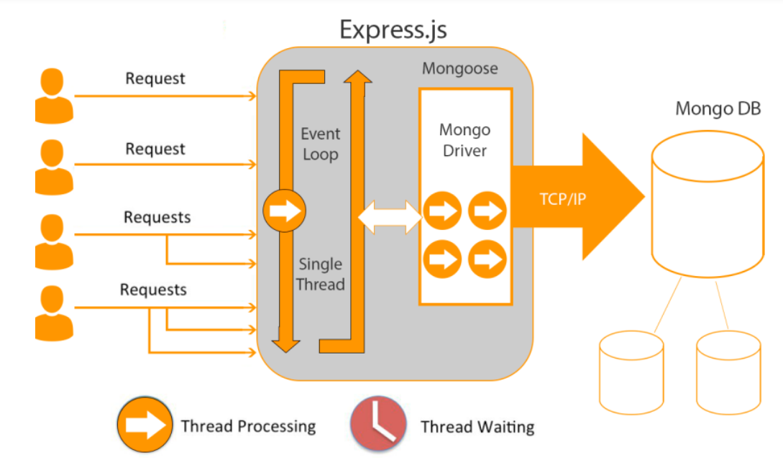
Notes:
Чому Експресс? Дуже сильно спрощує створення веб-програми за допомогою Node.js
Легкий, швидкий і безкоштовний
Повний контроль над ріквестами та респонсами
На сьогоднішній день найпопулярніший фреймворк Node
Дозволяє налаштувати міделвери на респонси HTTP.
Визначає таблицю маршрутизації, яка використовується для виконання різних дій на основі методу HTTP та URL-адреси.
Дозволяє динамічно відображати HTML-сторінки на основі передачі аргументів у шаблони.

Slide 6
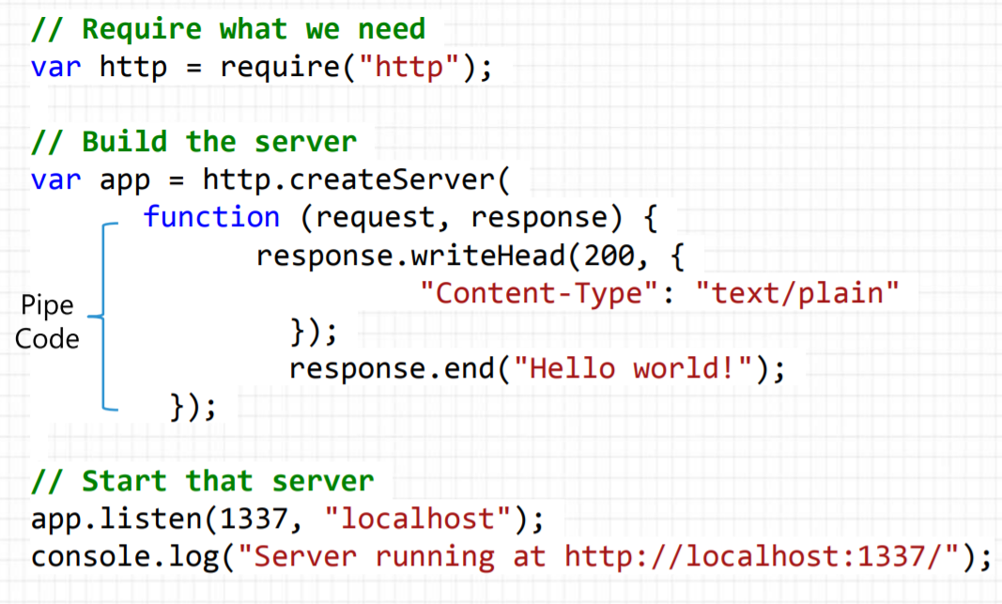
Server using http package
Notes:
У перших двох рядках ми об’являєм express фреймворк, як і у випадку з HTTP, тільки нам потрібно встановити окремий пакет
Дальше об’являєм порт = 5000, краще такі речі виносити у .env
І дальше ми бачимо метод get, який відповідає нам респонсом hello world, це дуже сильно схоже на node.js
І ще дальше бачимо метод listen відслідковує нашу аплікацію на 5000 порті, якому ми об’явили вище, і відповідає нам консольом на якому ми порті
Давайте подивимось, що нам буде відповідати наш сервер.
Отже зараз ми подивились, як виглядає наш базовий сервер

Slide 7
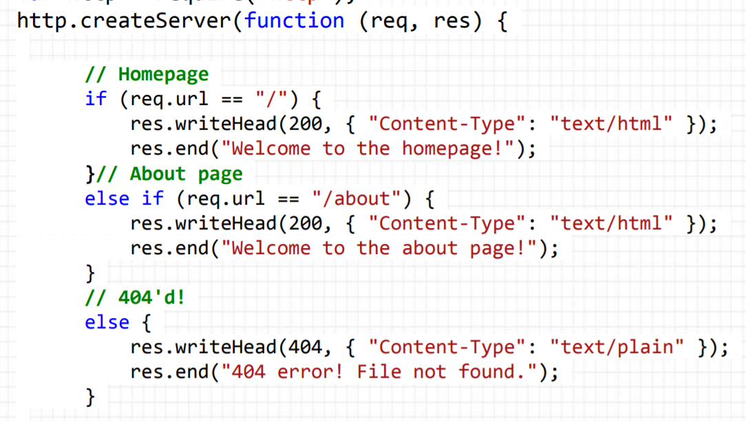
Routing, using http
Notes:
Тут ми бачимо декілька роутів за якими може звернутись людина:
app.get()
app.post()
app.delete()
Також можуть бути такі методи як
app.put()
app.patch()
І інші, давайте ж попробуємо звернутись до якогось роута

Slide 8
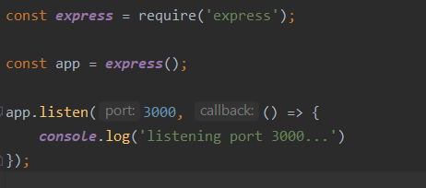
Basic server, using Express.js
Notes:
Тут ми бачимо декілька роутів за якими може звернутись людина:
app.get()
app.post()
app.delete()
Також можуть бути такі методи як
app.put()
app.patch()
І інші, давайте ж попробуємо звернутись до якогось роута

Slide 9
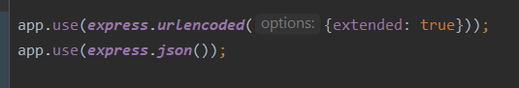
Configs for parsing JSON and url
Notes:
Тут ми бачимо декілька роутів за якими може звернутись людина:
app.get()
app.post()
app.delete()
Також можуть бути такі методи як
app.put()
app.patch()
І інші, давайте ж попробуємо звернутись до якогось роута

Slide 10
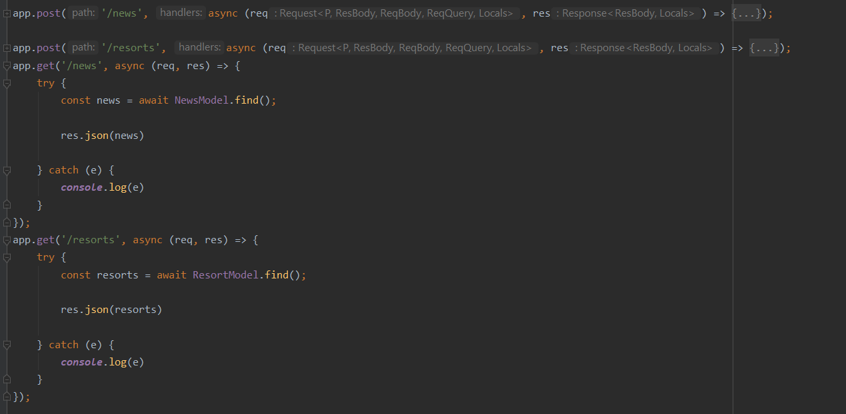
Basic Route Handling
Notes:
Тут ми бачимо декілька роутів за якими може звернутись людина:
app.get()
app.post()
app.delete()
Також можуть бути такі методи як
app.put()
app.patch()
І інші, давайте ж попробуємо звернутись до якогось роута

Slide 11
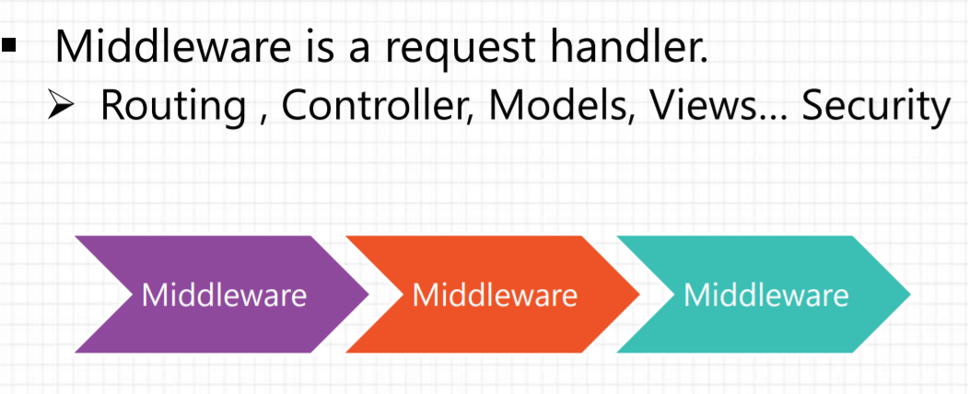
Middleware
Notes:
Тут ми бачимо декілька роутів за якими може звернутись людина:
app.get()
app.post()
app.delete()
Також можуть бути такі методи як
app.put()
app.patch()
І інші, давайте ж попробуємо звернутись до якогось роута

Slide 12
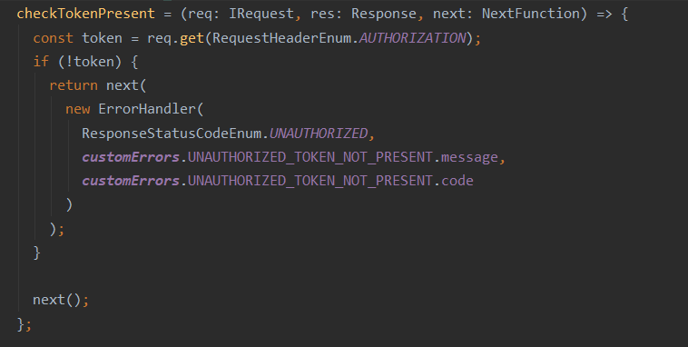
Example of middleware
Notes:
Тут ми бачимо декілька роутів за якими може звернутись людина:
app.get()
app.post()
app.delete()
Також можуть бути такі методи як
app.put()
app.patch()
І інші, давайте ж попробуємо звернутись до якогось роута

Slide 13
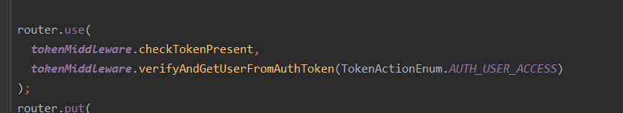
Use in Express
Notes:
Тут ми бачимо декілька роутів за якими може звернутись людина:
app.get()
app.post()
app.delete()
Також можуть бути такі методи як
app.put()
app.patch()
І інші, давайте ж попробуємо звернутись до якогось роута

Slide 14
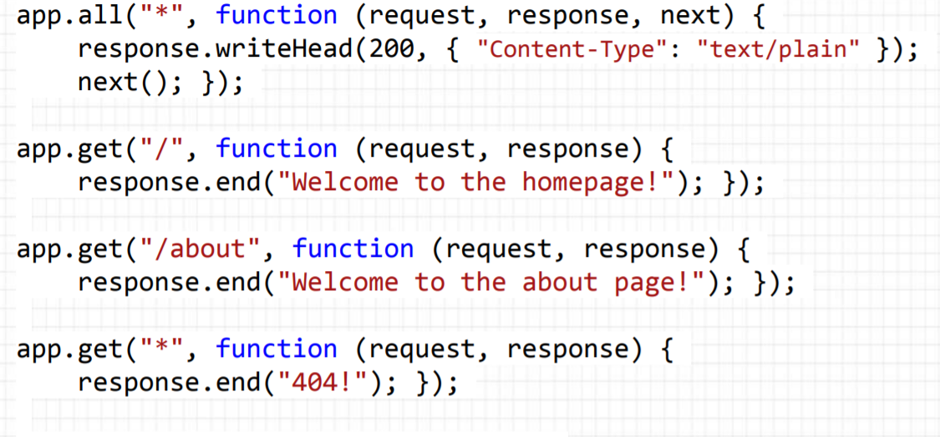
Another handlers
Notes:
Тут ми бачимо декілька роутів за якими може звернутись людина:
app.get()
app.post()
app.delete()
Також можуть бути такі методи як
app.put()
app.patch()
І інші, давайте ж попробуємо звернутись до якогось роута

Slide 15
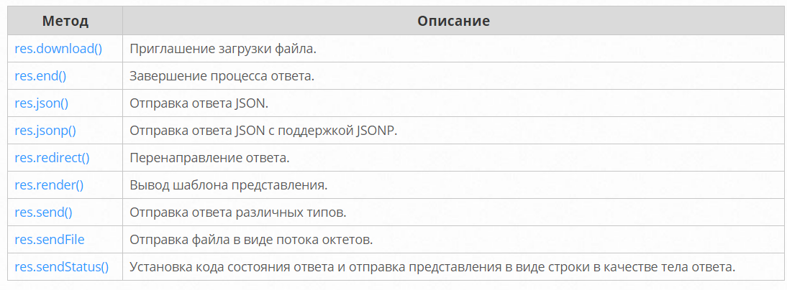
Type of responce
Notes:
Тут ми бачимо декілька роутів за якими може звернутись людина:
app.get()
app.post()
app.delete()
Також можуть бути такі методи як
app.put()
app.patch()
І інші, давайте ж попробуємо звернутись до якогось роута

Slide 16
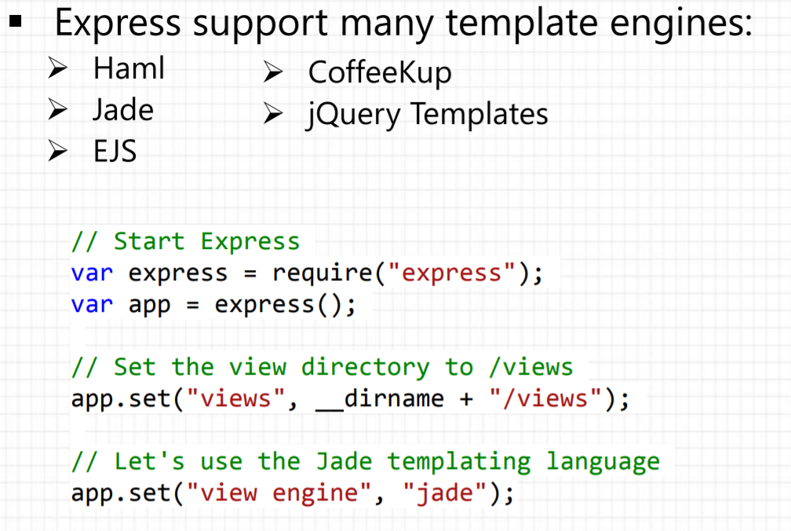
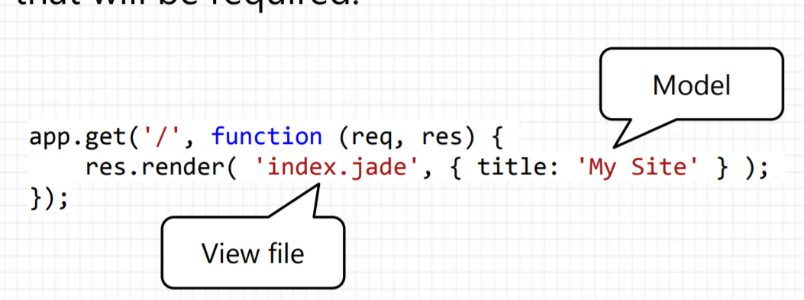
Views in Express.js
Notes:
Тут ми бачимо декілька роутів за якими може звернутись людина:
app.get()
app.post()
app.delete()
Також можуть бути такі методи як
app.put()
app.patch()
І інші, давайте ж попробуємо звернутись до якогось роута

Slide 17


